Slide 1
SESIÓN
11
DESENCADENANTES Y MECANISMOS
Procedimientos almacenados, transacciones y desencadenantes – UA3
Tipo especial de procedimiento
Acciones INSERT, UPDATE y DELETE
Tablas Inserted
Tablas Deleted
Trabajo práctico

Slide 2
/ INTRODUCCIÓN
Durante esta sesión:
Entenderás lo que es un desencadenante y por qué se le considera un tipo especial de procedimiento.
Aprenderás su aplicación en acciones INSERT, UPDATE, DELETE.
Comprenderás para qué sirven y cómo usar las tablas INSERTED y DELETED.

Slide 3
/ TIPO ESPECIAL DE PROCEDIMIENTO

Slide 4
/ TIPO ESPECIAL DE PROCEDIMIENTO
¿QUÉ SON LOS DESENCADENANTES EN SQL SERVER (TRIGGERS)?
Los desencadenantes (triggers) son objetos de base de datos, que se utilizan para ejecutar automáticamente un conjunto de instrucciones en respuesta a un evento específico.
Los eventos pueden ser acciones como la inserción, actualización o eliminación de datos en una tabla.
Son útiles cuando se necesita realizar acciones adicionales o aplicar lógica de negocio en respuesta a cambios en los datos de una tabla.
CREATE TRIGGER nombre_del_desencadenante
{AFTER | INSTEAD OF} {acción}
ON nombre_de_la_tabla
[WITH <opciones_de_desencadenante>]
AS
BEGIN
-- Código del desencadenante
END;
Donde:
{acción} ->
INSERT, UPDATE, DELETE
Su sintaxis es:

Slide 5
/ TIPO ESPECIAL DE PROCEDIMIENTO
TIPOS DE DESENCADENANTES
Al momento de crear desencadenantes nos encontramos frente a la decisión de elegir el tipo que cumpla con solucionar nuestros requerimientos. A continuación, se detallan los dos (02) tipos existentes:
AFTER:
Se ejecutan después de que se ha completado la acción en la tabla objetivo.
Por ejemplo, AFTER INSERT se ejecutará después de que se haya insertado un nuevo registro en la tabla.
INSTEAD OF:
Reemplazan la acción que desencadenó el desencadenante, lo que permite controlar y personalizar la lógica de procesamiento de la acción.
Por ejemplo, INSTEAD OF UPDATE reemplaza la actualización y permite realizar otras operaciones en su lugar.

Slide 6
/ TIPO ESPECIAL DE PROCEDIMIENTO
TIPOS DE DESENCADENANTES
Dentro del bloque del desencadenante, se puede escribir cualquier código SQL válido para realizar las acciones requeridas.
Esto incluye operaciones de manipulación de datos, consultas, llamadas a procedimientos almacenados, etc.
CREATE TRIGGER nombre_del_desencadenante
{AFTER | INSTEAD OF} {acción}
ON nombre_de_la_tabla
[WITH <opciones_de_desencadenante>]
AS
BEGIN
-- Código del desencadenante
END;

Slide 7
/ ACCIONES INSERT, UPDATE Y DELETE

Slide 8
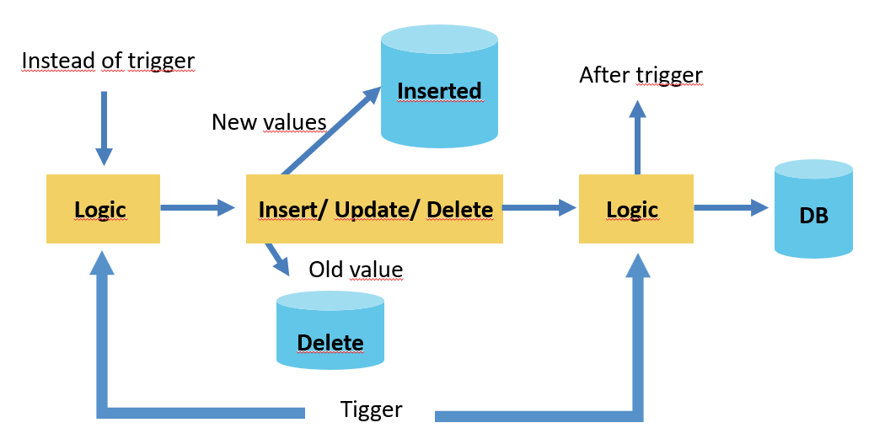
/ ACCIONES INSERT, UPDATE Y DELETE
TIPOS DE DESENCADENANTES
Los desencadenantes se invocan en respuesta a las instrucciones INSERT, UPDATE y DELETE.

Slide 9
/ ACCIONES INSERT, UPDATE Y DELETE
TIPOS DE DESENCADENANTES - AFTER

Slide 10
/ ACCIONES INSERT, UPDATE Y DELETE
TIPOS DE DESENCADENANTES
Desencadenante AFTER INSERT:
Se ejecuta automáticamente después de que se haya completado una operación de inserción en la tabla objetivo. Dentro del desencadenante AFTER INSERT, se puede acceder a los datos que se han insertado utilizando la tabla virtual “inserted”.
CREATE TRIGGER trg_AfterInsert
ON MiTabla
AFTER INSERT
AS
BEGIN
-- Acciones a realizar después de la inserción
-- Utilizar la tabla virtual "inserted" para
-- acceder a los datos insertados
INSERT INTO OtraTabla (Columna1, Columna2)
SELECT ColumnaA, ColumnaB
FROM inserted;
END;
Caso: AFTER INSERT se ejecutará después de que se haya realizado una inserción en la tabla “MiTabla”.
Se insertarán los datos correspondientes de la tabla virtual “inserted” en la tabla “OtraTabla”.

Slide 11
/ ACCIONES INSERT, UPDATE Y DELETE
TIPOS DE DESENCADENANTES
Desencadenante AFTER UPDATE:
Se ejecuta automáticamente después de que se haya completado una operación de actualización en la tabla objetivo. Dentro del desencadenante AFTER UPDATE, se puede acceder a los datos que se han insertado utilizando la tabla virtual “inserted”.
CREATE TRIGGER trg_AfterUpdate
ON MiTabla
AFTER UPDATE
AS
BEGIN
-- Acciones a realizar después de la actualización
-- Utilizar la tabla virtual "inserted" para
-- acceder a los datos actualizados
UPDATE OtraTabla
SET Columna1 = inserted.ColumnaA
FROM OtraTabla
INNER JOIN inserted
ON OtraTabla.Columna2 = inserted.ColumnaB;
END;
Caso: AFTER UPDATE se ejecutará después de que se haya realizado una actualización en la tabla “MiTabla”.
Se actualizarán los datos correspondientes de la tabla virtual “inserted” en la tabla “OtraTabla”.

Slide 12
/ ACCIONES INSERT, UPDATE Y DELETE
TIPOS DE DESENCADENANTES
Desencadenante AFTER DELETE:
Se ejecuta automáticamente después de que se haya completado una operación de eliminación en la tabla objetivo. Dentro del desencadenante AFTER DELETE se puede acceder a los datos que se han insertado utilizando la tabla virtual “inserted”.
CREATE TRIGGER trg_AfterDelete
ON MiTabla
AFTER DELETE
AS
BEGIN
-- Acciones a realizar después de la eliminación
-- Utilizar la tabla virtual "deleted" para
-- acceder a los datos eliminados
DELETE FROM OtraTabla
WHERE Columna1 IN
(SELECT ColumnaA FROM deleted);
END;
Caso: AFTER DELETE se ejecutará después de que se haya realizado una eliminación en la tabla “MiTabla”.
Se eliminarán los registros correspondientes de la tabla “OtraTabla” basándose en los datos de la tabla virtual “deleted”.

Slide 13
/ ACCIONES INSERT, UPDATE Y DELETE
TIPOS DE DESENCADENANTES - INSTEAD OF

Slide 14
/ ACCIONES INSERT, UPDATE Y DELETE
TIPOS DE DESENCADENANTES
Desencadenante INSTEAD OF INSERT:
Se ejecuta en lugar de la operación de inserción original. Esto permite personalizar la lógica de procesamiento antes de que se realice la inserción, realizando diferentes acciones, como las de manipulaciones de datos en la tabla objetivo o en otras tablas relacionadas, ejecutar procedimientos almacenados, etc.
CREATE TRIGGER trg_InsteadOfInsert
ON MiTabla
INSTEAD OF INSERT
AS
BEGIN
-- Acciones a realizar en lugar de la inserción. Puede incluir cualquier
-- lógica de procesamiento personalizada.
PRINT 'La inserción ha sido reemplazada por un desencadenante INSTEAD OF';
-- Puedes realizar otras operaciones aquí en lugar de la inserción original
-- ...
END;

Slide 15
/ ACCIONES INSERT, UPDATE Y DELETE
TIPOS DE DESENCADENANTES
Desencadenante INSTEAD OF UPDATE:
Se ejecuta en lugar de la operación de inserción original. Esto permite personalizar la lógica de procesamiento antes de que se realice la actualización, realizando diferentes acciones, como las de manipulaciones de datos en la tabla objetivo o en otras tablas relacionadas, ejecutar procedimientos almacenados, etc.
CREATE TRIGGER trg_InsteadOfUpdate
ON MiTabla
INSTEAD OF UPDATE
AS
BEGIN
-- Acciones a realizar en lugar de la actualización. Puede incluir cualquier
-- lógica de procesamiento personalizada.
PRINT 'La actualización ha sido reemplazada por un desencadenante INSTEAD OF';
-- Puedes realizar otras operaciones aquí en lugar de la actualización original
-- ...
END;

Slide 16
/ ACCIONES INSERT, UPDATE Y DELETE
Tipos de desencadenantes
Desencadenante INSTEAD OF DELETE:
Se ejecuta en lugar de la operación de inserción original. Esto permite personalizar la lógica de procesamiento antes de que se realice la eliminación, realizando diferentes acciones, como las de manipulaciones de datos en la tabla objetivo o en otras tablas relacionadas, ejecutar procedimientos almacenados, etc.
CREATE TRIGGER trg_InsteadOfDelete
ON MiTabla
INSTEAD OF DELETE
AS
BEGIN
-- Acciones a realizar en lugar de la eliminación. Puede incluir cualquier
-- lógica de procesamiento personalizada
PRINT 'La eliminación ha sido reemplazada por un desencadenante INSTEAD OF’;
-- Puedes realizar otras operaciones aquí en lugar de la eliminación original
-- ...
END;

Slide 17
/ ACCIONES INSERT, UPDATE Y DELETE
TIPOS DE DESENCADENANTES - OTROS EJEMPLOS

Slide 18
/ ACCIONES INSERT, UPDATE Y DELETE
TIPOS DE DESENCADENANTES - OTROS EJEMPLOS
Ejemplo 1: Desencadenante AFTER INSERT:
En base a la tabla “Orders” (base de datos Northwind), queremos registrar las inserciones de nuevos pedidos en una tabla de auditoría llamada “OrderAudit”.
CREATE TRIGGER trg_OrderInsert
ON Orders
AFTER INSERT
AS
BEGIN
INSERT INTO OrderAudit (OrderID, Action, AuditDate)
SELECT OrderID, 'INSERT', GETDATE()
FROM inserted;
END;
Caso: Cada vez que se inserta un nuevo registro en la tabla “Orders”, el desencadenante “trg_OrderInsert” se ejecutará automáticamente después de la inserción. Insertará un registro correspondiente en la tabla “OrderAudit” con el ID del pedido insertado, la acción “INSERT” y la fecha y hora actual.

Slide 19
/ ACCIONES INSERT, UPDATE Y DELETE
TIPOS DE DESENCADENANTES - OTROS EJEMPLOS
Ejemplo 2: Desencadenante INSTEAD OF UPDATE:
Se desea implementar una lógica personalizada para actualizar el precio de los productos en la tabla “Products” (base de datos Northwind). Si el nuevo precio es menor que el precio anterior, se permitirá la actualización; de lo contrario, se rechazará.
CREATE TRIGGER trg_ProductUpdate
ON Products
INSTEAD OF UPDATE
AS
BEGIN
UPDATE Products
SET Price = inserted.Price
FROM Products
INNER JOIN inserted ON Products.ProductID = inserted.ProductID
WHERE inserted.Price < Products.Price;
END;
Caso: “trg_ProductUpdate” se ejecutará en lugar de la operación de actualización normal. Actualizará los registros en la tabla “Products” solo si el nuevo precio (obtenido de la tabla “inserted”) es menor que el precio actual en la tabla “Products”.

Slide 20
/ TABLAS INSERTED

Slide 21
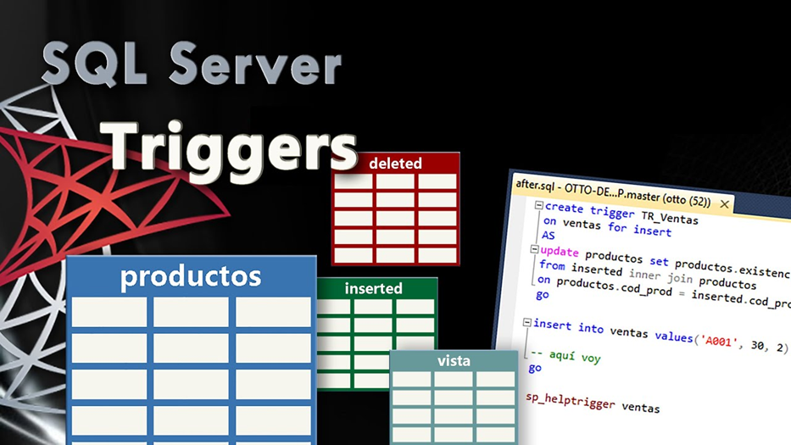
/ TABLAS INSERTED
¿QUÉ ES LA TABLA INSERTED?
Es una tabla especial disponible en los desencadenantes de SQL Server.
Esta tabla contiene las filas que se han insertado, actualizado o eliminado durante una operación en la tabla objetivo que ha generado el desencadenante.

Slide 22
/ TABLAS INSERTED
¿QUÉ ES LA TABLA INSERTED?
Proporciona acceso a los datos afectados por la operación para que se puedan manipular o realizar acciones adicionales basadas en ellos.
La estructura de la tabla “INSERTED” es idéntica a la estructura de la tabla objetivo del desencadenante.
Contiene todas las columnas y los mismos tipos de datos que la tabla objetivo.
Se puede referir a las columnas de la tabla “INSERTED” como si fueran columnas de una tabla real.

Slide 23
/ TABLAS INSERTED
CONSIDERACIONES IMPORTANTES DE LA TABLA INSERTED
A continuación, se detallan algunos puntos importantes sobre la tabla “INSERTED” en los desencadenantes:
La tabla “INSERTED” solo está disponible en desencadenantes AFTER INSERT, AFTER UPDATE y AFTER DELETE. No está disponible en desencadenantes INSTEAD OF.
La tabla “INSERTED” se llena automáticamente por el sistema antes de que se ejecute el código del desencadenante. Contiene las filas que se han insertado, actualizado o eliminado en la operación desencadenante.
Se puede utilizar la tabla “INSERTED” en consultas SELECT, JOIN, INSERT, UPDATE, DELETE o cualquier otra operación de manipulación de datos en el código del desencadenante.
La tabla “INSERTED” puede tener varias filas si se han afectado múltiples filas durante la operación desencadenante.

Slide 24
/ TABLAS INSERTED
TIPOS DE DESENCADENANTES - OTROS EJEMPLOS
Ejemplo 1: Desencadenante AFTER INSERT:
Registrar las inserciones de nuevos productos en una tabla de auditoría llamada “ProductAudit”.
CREATE TRIGGER trg_ProductInsert
ON Products
AFTER INSERT
AS
BEGIN
INSERT INTO ProductAudit (ProductID, ProductName, AuditDate)
SELECT ProductID, ProductName, GETDATE()
FROM INSERTED;
END;
Caso: cada vez que se inserta un nuevo producto en la tabla “Products”, el desencadenante “trg_ProductInsert” se ejecuta automáticamente después de la inserción. Utiliza la tabla “INSERTED” para obtener los datos de los productos recién insertados y los inserta en la tabla de auditoría “ProductAudit” junto con la fecha y hora actual.

Slide 25
/ TABLAS INSERTED
TIPOS DE DESENCADENANTES - OTROS EJEMPLOS
Ejemplo 2: Desencadenante AFTER UPDATE
Registrar las actualizaciones de productos en la tabla “Products”, en una tabla de registro llamada “ProductChanges”.
CREATE TRIGGER trg_ProductUpdate
ON Products
AFTER UPDATE
AS
BEGIN
INSERT INTO ProductChanges (ProductID, OldProductName,
NewProductName, ChangeDate)
SELECT i.ProductID, d.ProductName,
i.ProductName, GETDATE()
FROM INSERTED i
INNER JOIN DELETED d ON i.ProductID = d.ProductID;
END;
Caso: cada vez que se actualiza un producto en la tabla “Products”, el desencadenante “trg_ProductUpdate” se ejecuta automáticamente después de la actualización. Utiliza las tablas “INSERTED” y “DELETED” para obtener los datos del producto antes y después de la actualización, y los inserta en la tabla de cambios “ProductChanges” junto con la fecha y hora de la actualización.

Slide 26
/ TABLAS INSERTED
TIPOS DE DESENCADENANTES - OTROS EJEMPLOS
Ejemplo 3: Desencadenante AFTER DELETE:
Registrar las eliminaciones de productos de la tabla “Products” en una tabla de registro llamada “ProductDeletions”.
Caso: cada vez que se elimina un producto de la tabla “Products”, el desencadenante “trg_ProductDelete” se ejecuta automáticamente después de la eliminación. Utiliza la tabla “INSERTED” para obtener los datos del producto eliminado y los inserta en la tabla de eliminaciones “ProductDeletions” junto con la fecha y hora de la eliminación.
CREATE TRIGGER trg_ProductDelete
ON Products
AFTER DELETE
AS
BEGIN
INSERT INTO ProductDeletions (ProductID,
ProductName,
DeletionDate)
SELECT ProductID,
ProductName,
GETDATE()
FROM INSERTED;
END;

Slide 27
/ TABLAS DELETED

Slide 28
/ TABLAS DELETED
¿QUÉ ES LA TABLA DELETED?
La tabla virtual “DELETED” es otra tabla especial disponible en los desencadenantes de SQL Server.

Slide 29
/ TABLAS DELETED
¿QUÉ ES LA TABLA DELETED?
Esta tabla contiene las filas que se han eliminado o actualizado durante una operación en la tabla objetivo que ha desencadenado el desencadenante.
Proporciona acceso a los datos afectados por la operación antes de que se realice la eliminación o actualización.
Al igual que la tabla “INSERTED”, la estructura de la tabla “DELETED” es idéntica a la estructura de la tabla objetivo del desencadenante.
Contiene todas las columnas y los mismos tipos de datos que la tabla objetivo. Se puede referir a las columnas de la tabla “DELETED” como si fueran columnas de una tabla real.

Slide 30
/ TABLAS DELETED
CONSIDERACIONES IMPORTANTES DE LA TABLA DELETED
A continuación, se detallan algunos puntos importantes sobre la tabla “DELETED” en los desencadenantes:
La tabla “DELETED” solo está disponible en desencadenantes AFTER UPDATE y AFTER DELETE. No está disponible en desencadenantes AFTER INSERT o INSTEAD OF.
La tabla “DELETED” se llena automáticamente por el sistema antes de que se ejecute el código del desencadenante. Contiene las filas que se han eliminado o actualizado en la operación desencadenante.
Puedes utilizar la tabla “DELETED” en consultas SELECT, JOIN, INSERT, UPDATE, DELETE o cualquier otra operación de manipulación de datos en el código del desencadenante.
La tabla “DELETED” puede tener varias filas si se han afectado múltiples filas durante la operación desencadenante.

Slide 31
/ TABLAS DELETED
TIPOS DE DESENCADENANTES - OTROS EJEMPLOS
Ejemplo 1: Desencadenante AFTER DELETE
Registrar las eliminaciones de pedidos en una tabla de auditoría llamada “OrderAudit”.
CREATE TRIGGER trg_OrderDelete
ON Orders
AFTER DELETE
AS
BEGIN
INSERT INTO OrderAudit (OrderID, CustomerID, DeletionDate)
SELECT OrderID, CustomerID, GETDATE()
FROM DELETED;
END;
Caso: cada vez que se elimina un pedido de la tabla “Orders”, el desencadenante “trg_OrderDelete” se ejecuta automáticamente después de la eliminación. Utiliza la tabla “DELETED” para obtener los datos del pedido eliminado y los inserta en la tabla de auditoría “OrderAudit” junto con la fecha y hora de la eliminación.

Slide 32
/ TABLAS DELETED
TIPOS DE DESENCADENANTES - OTROS EJEMPLOS
Ejemplo 2: Desencadenante AFTER UPDATE
Registrar los cambios en los precios de los productos en una tabla de registro llamada “PriceChanges”.
CREATE TRIGGER trg_PriceUpdate
ON Products
AFTER UPDATE
AS
BEGIN
INSERT INTO PriceChanges (ProductID, OldPrice,
NewPrice, ChangeDate)
SELECT d.ProductID, d.UnitPrice,
i.UnitPrice, GETDATE()
FROM DELETED d
INNER JOIN INSERTED i
ON d.ProductID = i.ProductID;
END;
Caso: cada vez que se actualiza el precio de un producto en la tabla “Products”, el desencadenante “trg_PriceUpdate” se ejecuta automáticamente después de la actualización. Utiliza las tablas “DELETED” e “INSERTED” para obtener los datos del precio anterior y el precio actualizado, respectivamente, y los inserta en la tabla de cambios “PriceChanges” junto con la fecha y hora de la actualización.

Slide 33
/ TRABAJO PRÁCTICO

Slide 34
/ TRABAJO PRÁCTICO
EJERCICIO DE TRANSACCIONES – BD PUBS (hacer las adaptaciones necesarias de tablas u otros de ser el caso)
Desencadenantes AFTER INSERT/UPDATE/DELETE
Desarrollar un desencadenante AFTER INSERT que actualice automáticamente el contador de ventas de un autor cada vez que se inserte una nueva venta en la tabla “sales”.
Escribir un desencadenante AFTER UPDATE que registre los cambios realizados en la tabla “titles” en una tabla de auditoría, incluyendo el antiguo valor y el nuevo valor de la columna “Price”.
Crear un desencadenante AFTER DELETE que actualice el campo “total_sales” en la tabla “authors” después de eliminar una venta en la tabla “sales”.

Slide 35
/ TRABAJO PRÁCTICO
EJERCICIO DE TRANSACCIONES – BD PUBS
Desencadenantes INSTEAD OF INSERT/UPDATE/DELETE
Desarrollar un desencadenante INSTEAD OF INSERT que realice una validación adicional antes de insertar una nueva fila en la tabla “authors”, y rechace la inserción si no se cumplen ciertas condiciones.
Escribir un desencadenante INSTEAD OF UPDATE que modifique los valores que se van a actualizar en la tabla “employee” en función de una lógica personalizada antes de realizar la actualización.
Crear un desencadenante INSTEAD OF DELETE que bloquee las operaciones de eliminación en la tabla “publishers” y que registre la eliminación en un registro de auditoría en su lugar.

Slide 36
/ CONCLUSIONES
Los desencadenantes son objetos de base de datos que se utilizan para ejecutar automáticamente un conjunto de instrucciones en respuesta a un evento específico.
Los desencadenantes pueden ser: AFTER e INSTEAD OF.
Dentro del bloque del desencadenante se puede escribir cualquier código SQL válido para realizar las acciones requeridas.
Los desencadenantes se invocan en respuesta a las instrucciones INSERT, UPDATE y DELETE.
La tabla Inserted y la tabla Deleted son tablas especiales disponibles en los desencadenantes de SQL Server.

